Slide 1
Всеукраїнський місячник шкільних бібліотек
Комунальний заклад
«Харківський ліцей №100
Харківської міської ради»

Slide 2
З 01 по 31 жовтня 2023 року у бібліотеці ліцею проходив Всеукраїнський місячник шкільних бібліотек. Захід сприятиме втіленню основних положень «Концепції національно-патріотичного виховання в системі освіти України», привернення уваги до питання патріотичного виховання у нашій державі, розкриття виховної функції шкільної бібліотеки, об’єднання зусиль педагогічного колективу і бібліотеки щодо розвитку патріотизму зростаючої особистості. Цього-річний Всеукраїнський місячник шкільних бібліотек відбувався під гаслом «Вірю в майбутнє твоє, Україно!».
Текст слайда

Slide 3
ПЛАН проведення Всеукраїнського місячника шкільних бібліотек – 2023
№ | Назва заходу | Дата проведення | Цільова аудиторія | Відповідальний
1. | Розміщення на сайті бібліотеки інформації про Всеукраїнський місячник шкільних бібліотек - 2023 | 02.10.2023 | 1-11 кл. | Шевцова Н.В.
2. | Інтернет-конкурс до Всеукраїнського дня бібліотек «Не сподівайтеся позбутися книжок» | 05.10.2023 | 1-11 кл. | Шевцова Н.В.
3. | Квест «Ми козацького роду» | 13.10.2023 | 2-3 кл. | Шевцова Н.В.
4. | Обговорення притчи М. Чумарної «Дзвіночки» | 16-20.10.2023 | 3-4 кл. | Класні керівники
5. | Конкурс малюнків «Ілюстрації до притчі М. Чумарної "Дзвіночки" | 16-20.10.2023 | 3-4 кл. | Класні керівники
6. | Конкурс авторських віршів «Я – українець!» | 09-23.10. 2023 | 5-8 кл. | Класні керівники
7. | Розміщення матеріалів щодо проведених заходів на сайті | 30-31.10. 2023 | 1-11 кл. | Шевцова Н.В.

Slide 4
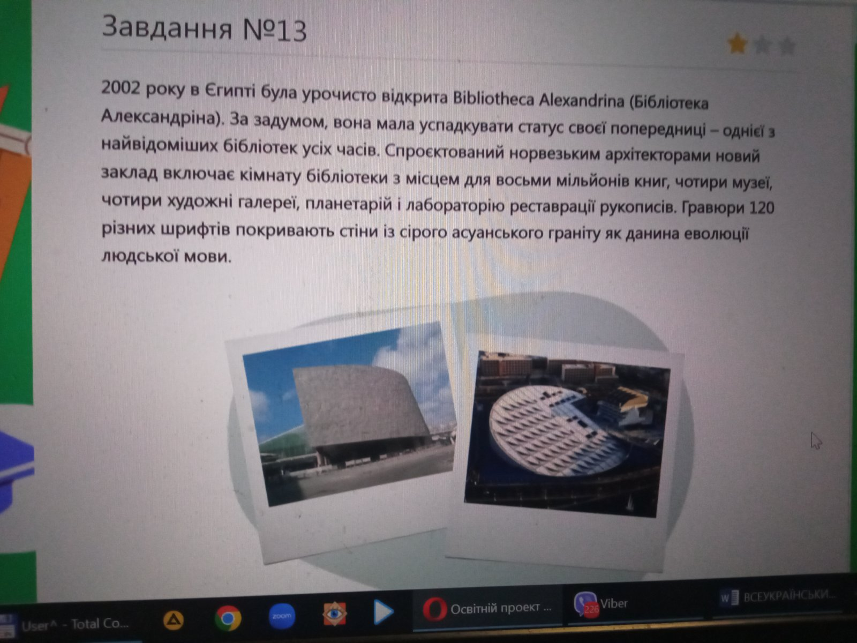
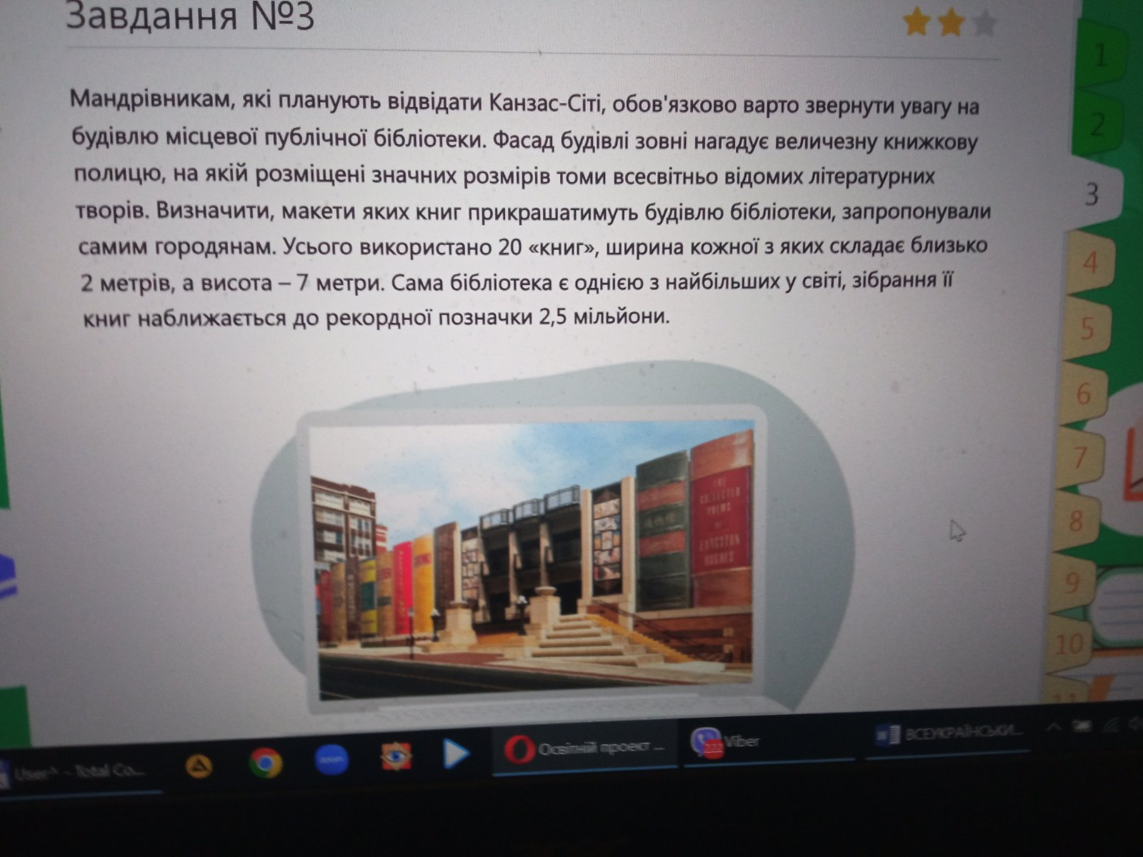
Інтернет-конкурс «Не сподівайтеся позбутися книжок»
Учні ліцею доєдналися до конкурсу, присвяченого найнезвичнішим бібліотекам світу. Вони дізналися про найдавніші, найсучасніші, найвищі та найбільші книгозбірні України та світу. А також вкотре змогли переконатися, що бібліотека — це не лише простір, де навчаються, а й де можна цікаво та весело провести час із друзями.

Slide 5
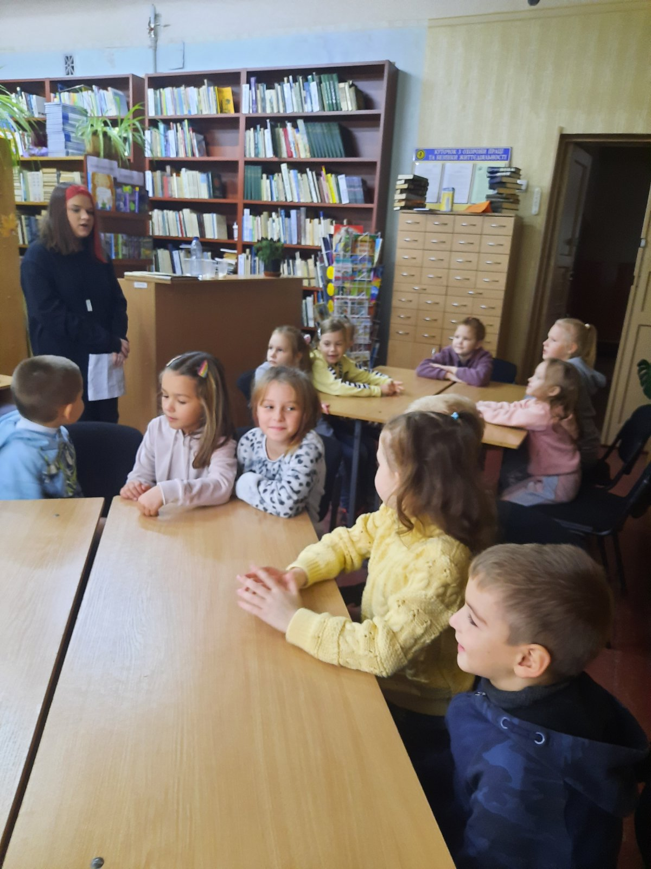
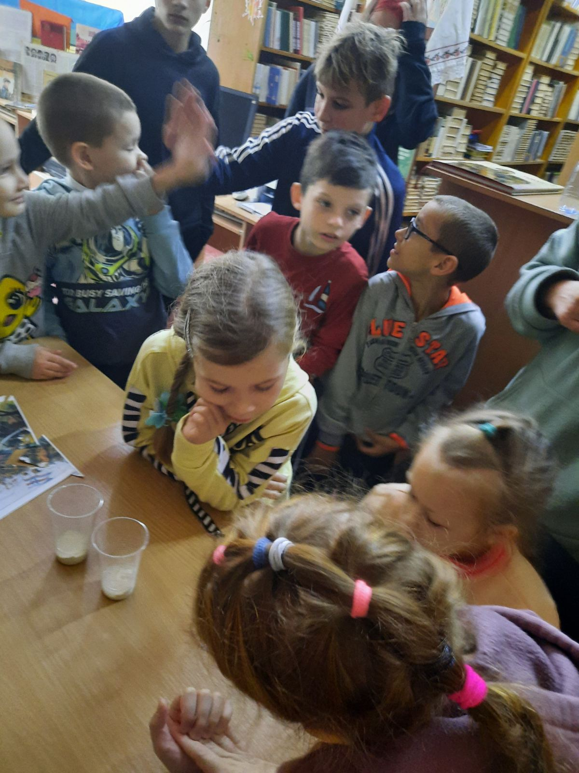
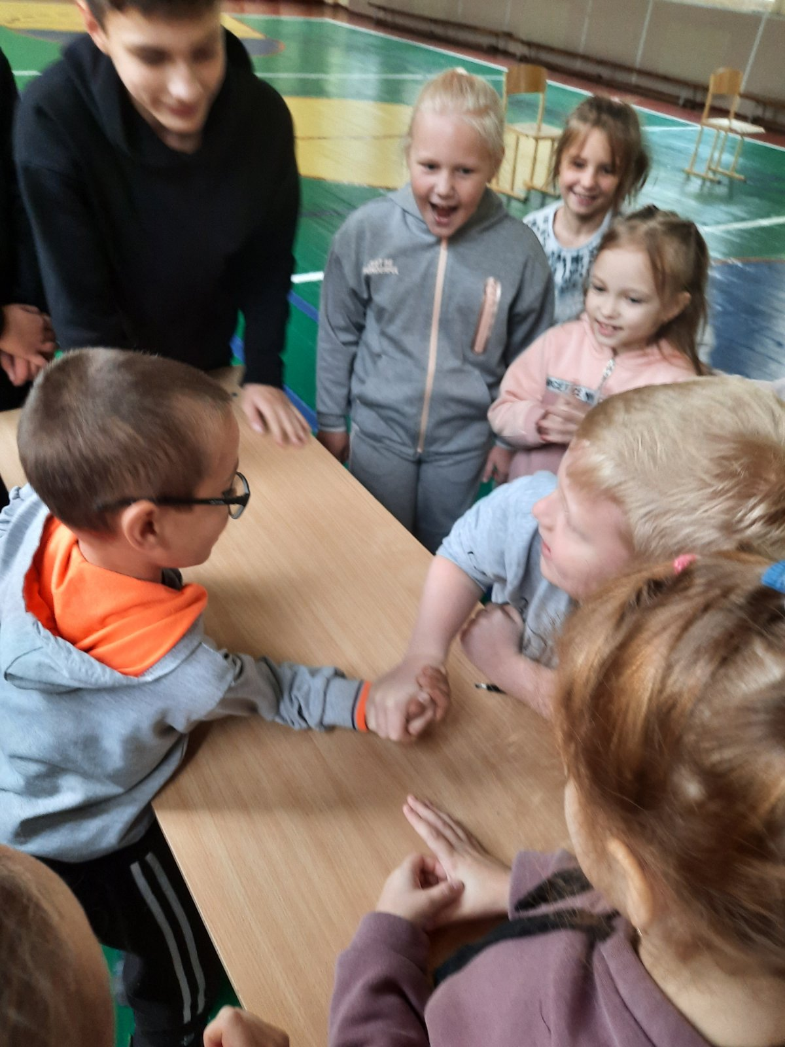
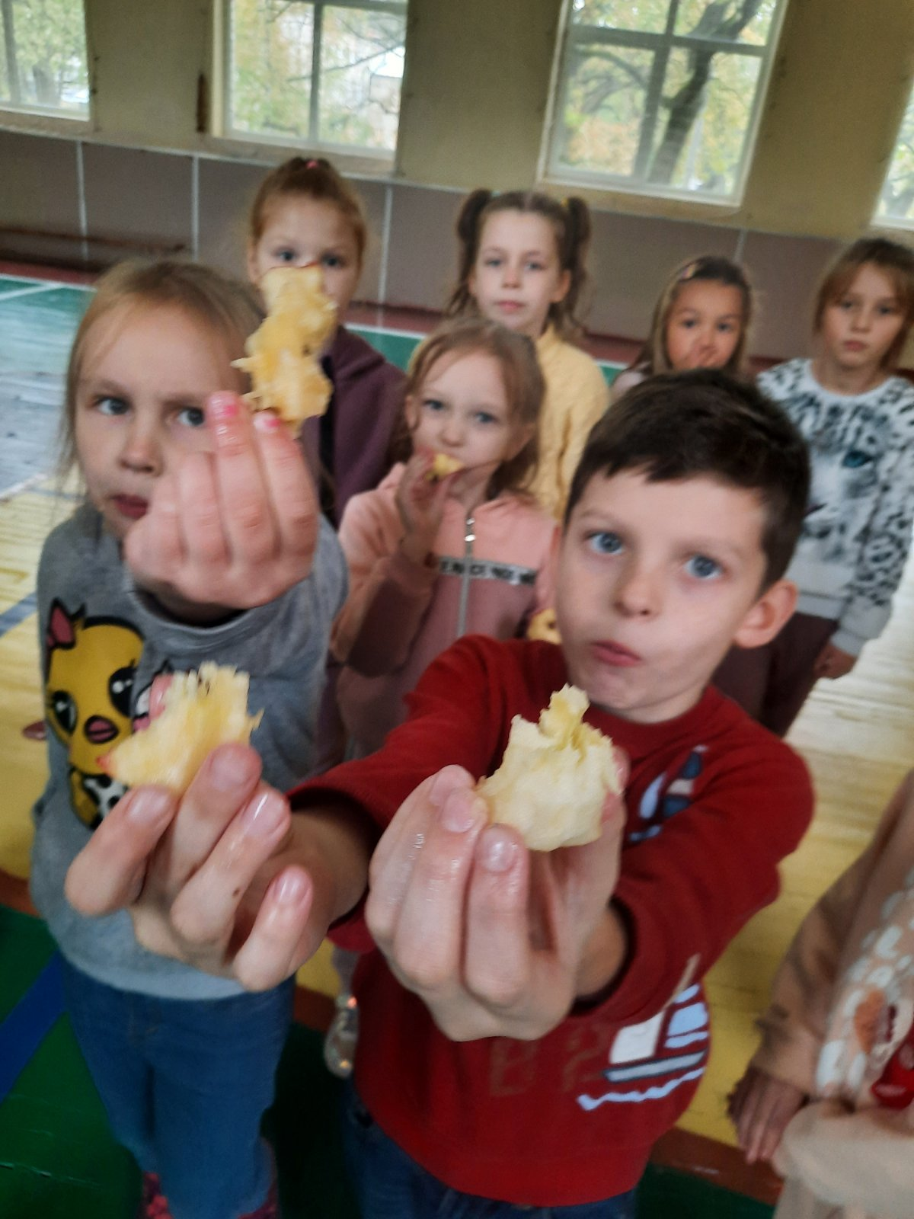
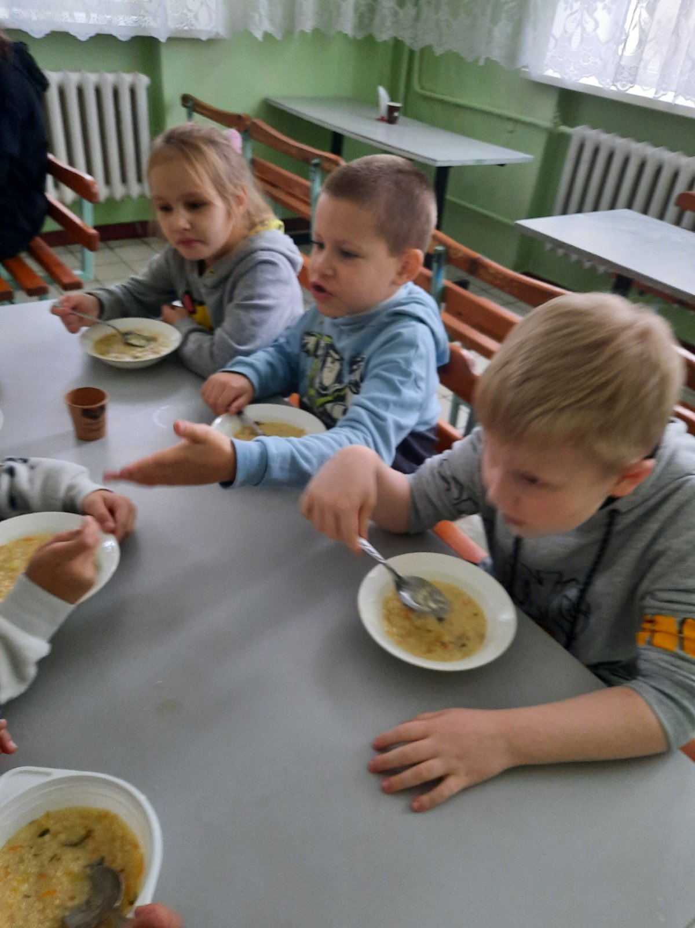
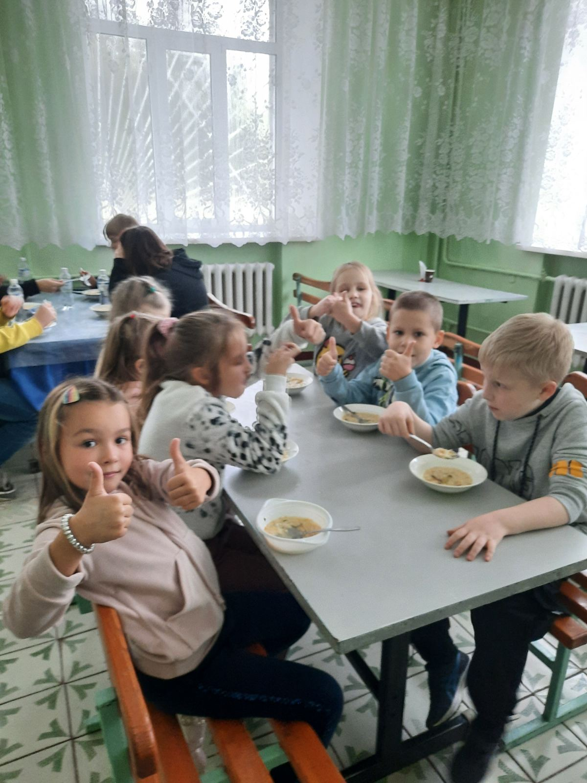
Квест «Ми – козацького роду»
До дня Українського козацтва, був підготовлений та проведений квест «Ми-козацького роду». Під час гри учні початкової школи не тільки розширили свої знання з історії славного українського козацтва, проявили свою спритність, кмітливість, уміння працювати в команді, але й скуштували справжній козацький куліш.

Slide 6
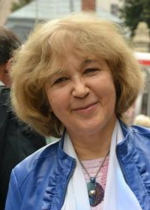
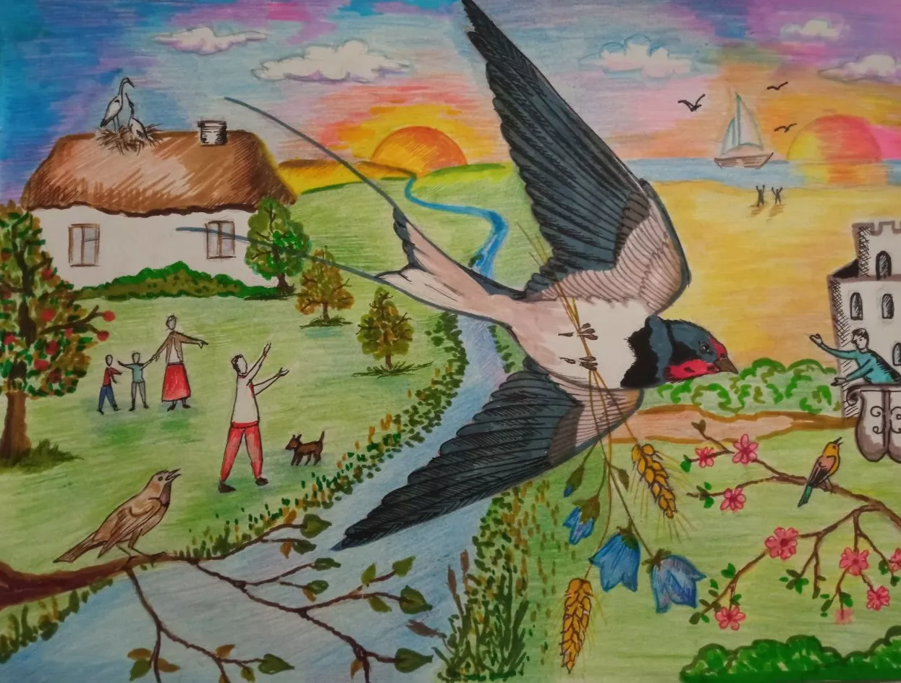
М. Чумарна «Дзвіночки»
«Один чоловік жив зі своєю сім'єю на березі ріки в затишному будиночку. В саду у нього росли яблуні та груші, а вишня й калина дарували чудові ягоди та запашний цвіт навесні. Коли ж починали виспівувати солов'ї — здавалось, наче все небо підспівує з ними...»
Саме так починається притча М. Чумарної «Дзвіночки», обговорення якої пройшло серед учнів 3-х та 4-х класів. Дуже сподобалася притча дітям. Але значно цікавіше відчути себе в ролі ілюстратора цього твору

Slide 7
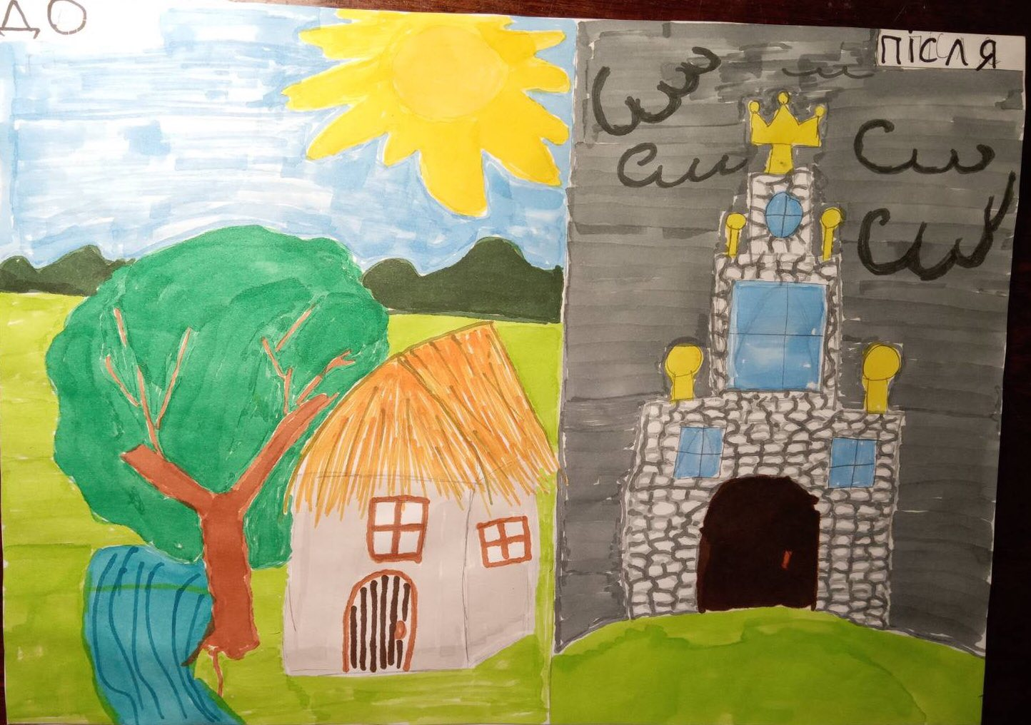
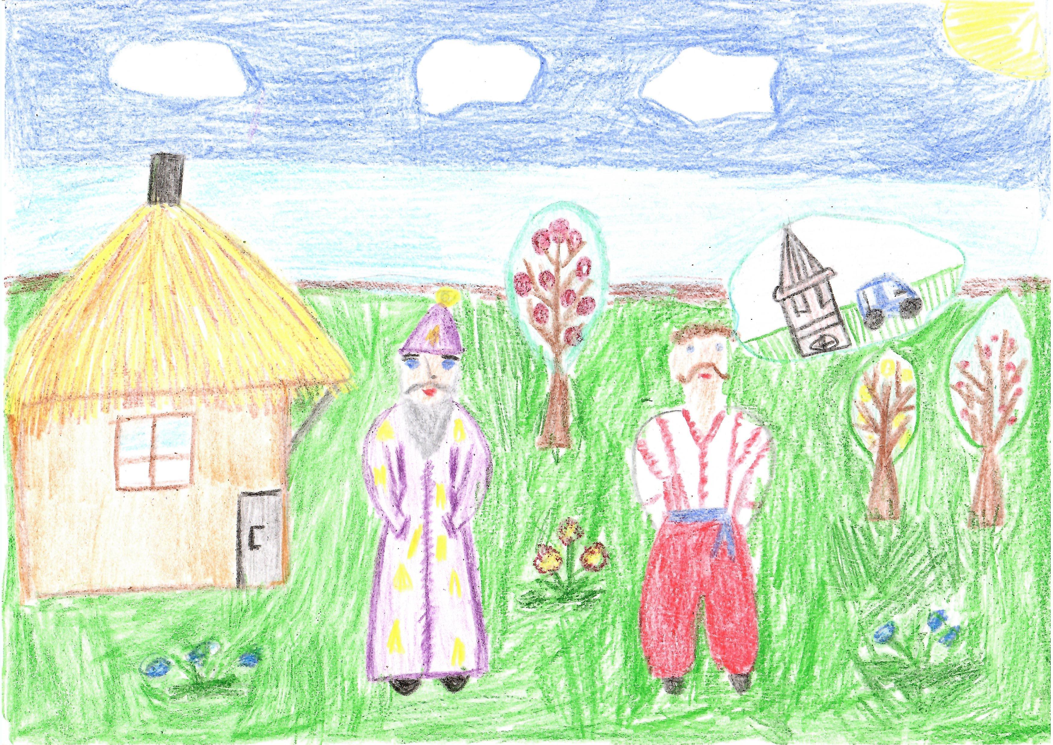
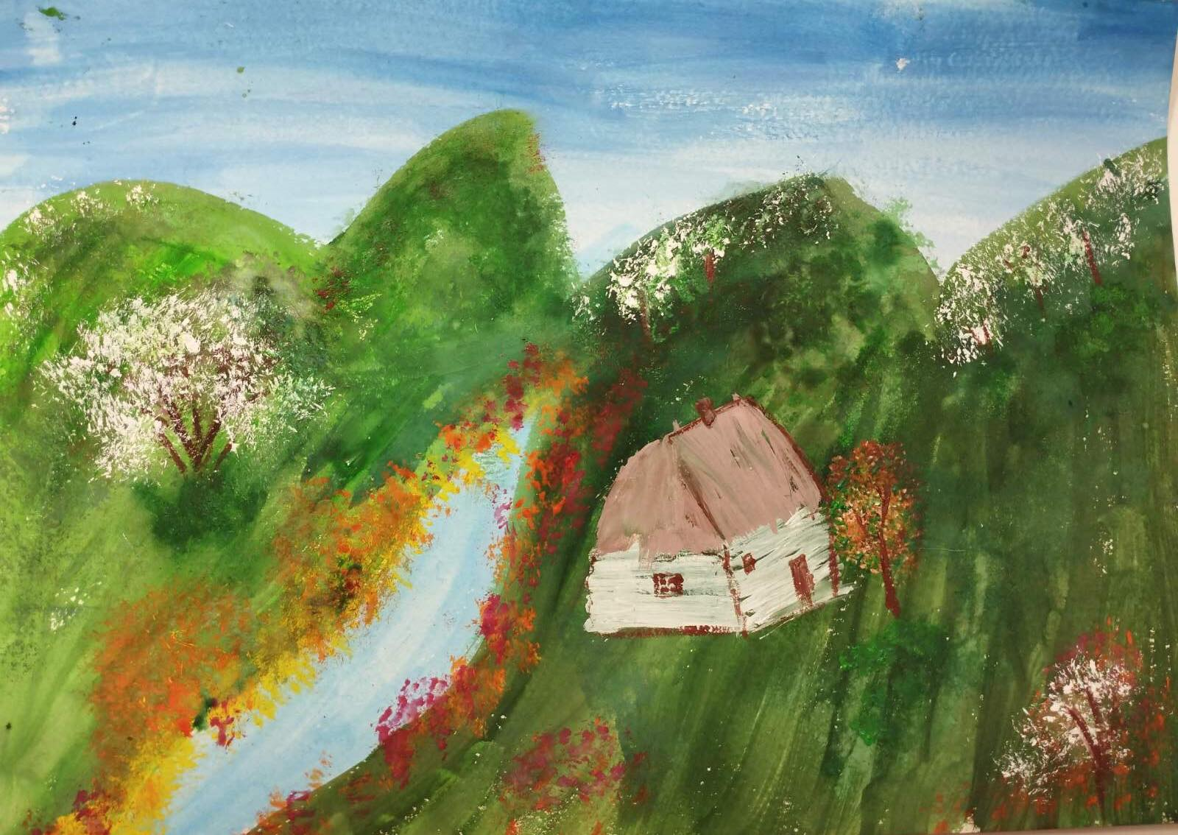
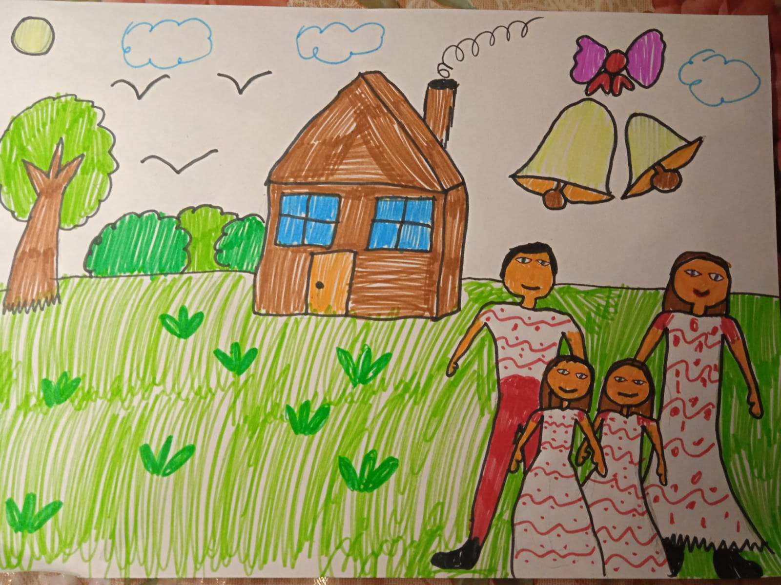
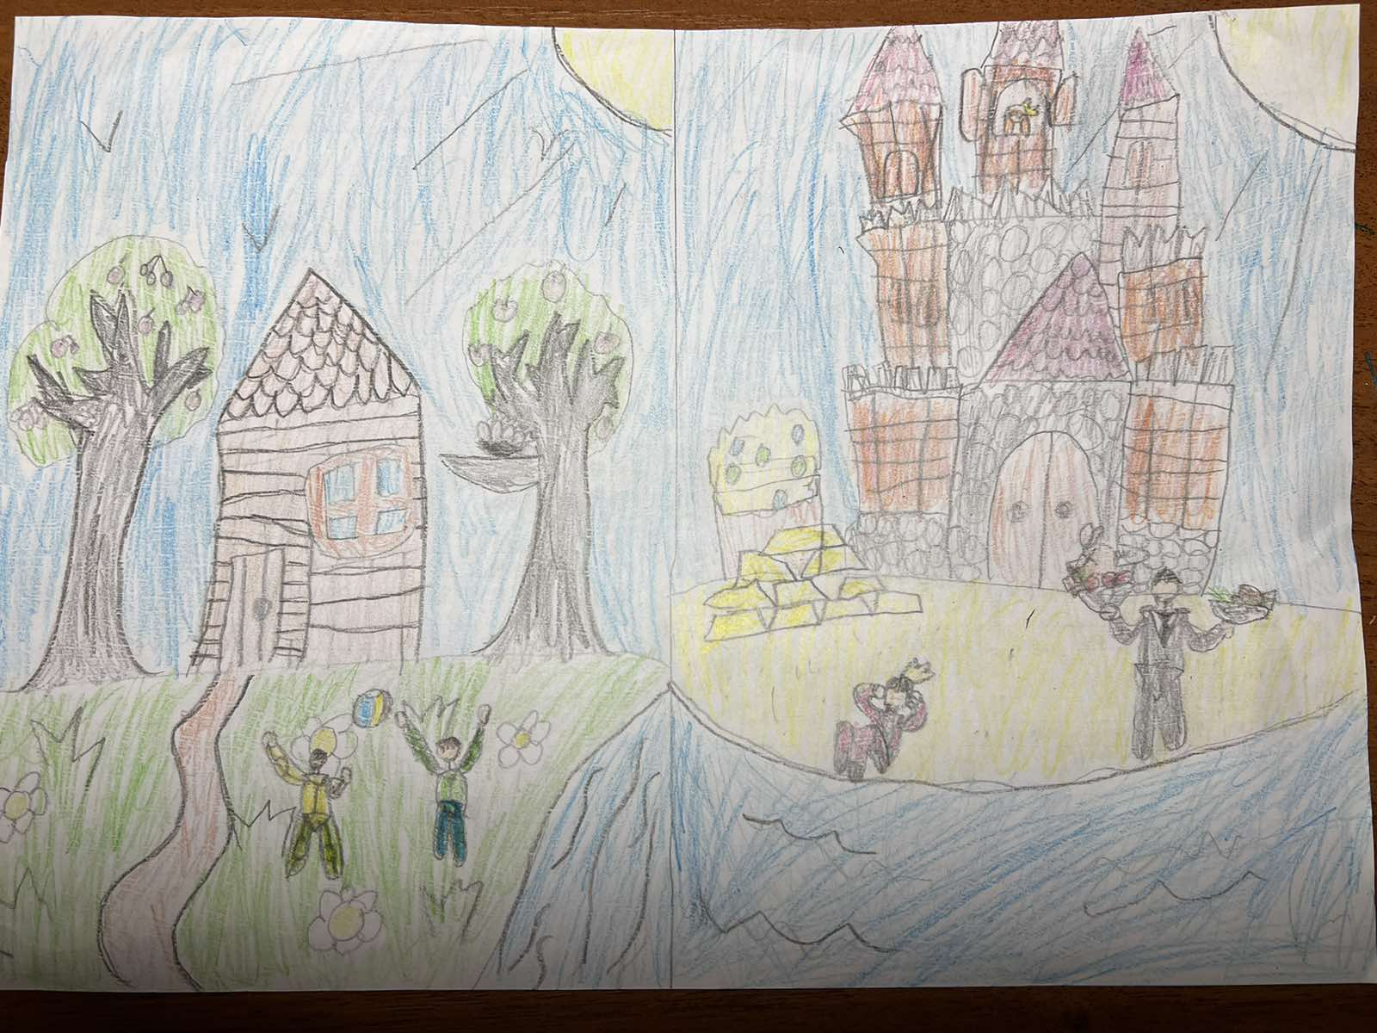
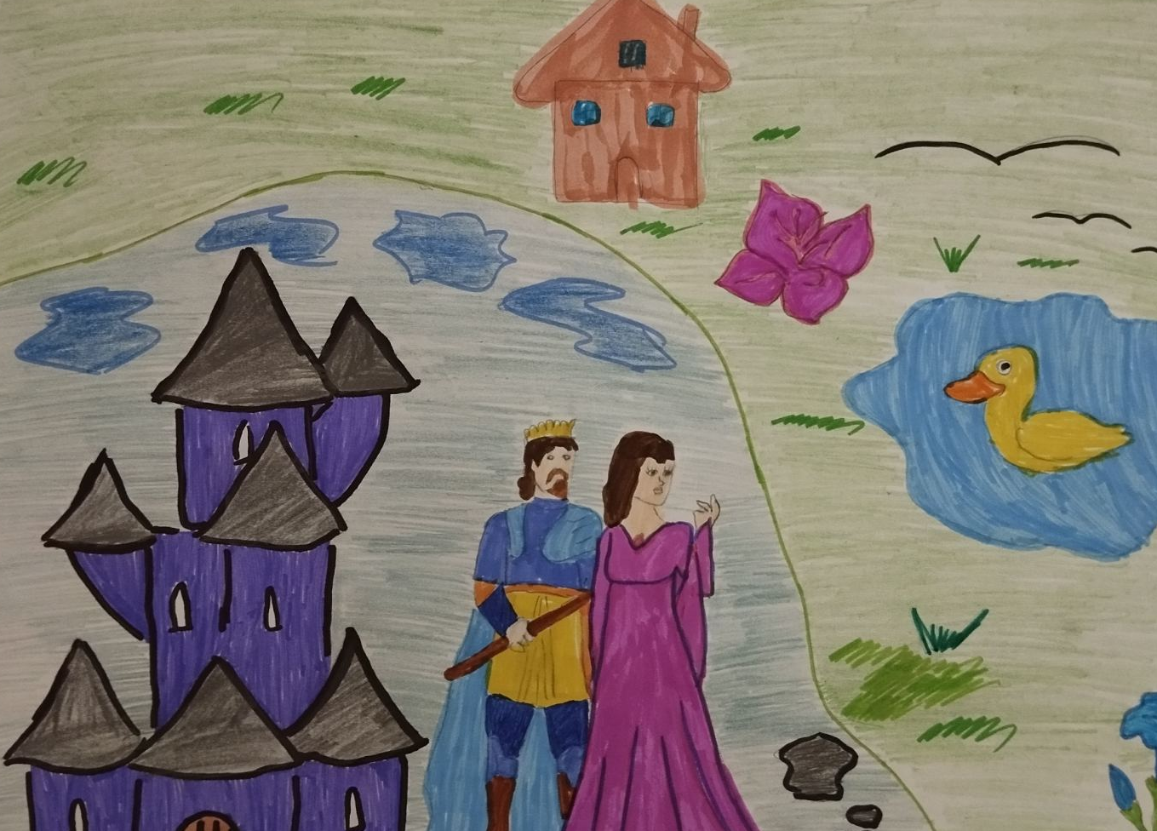
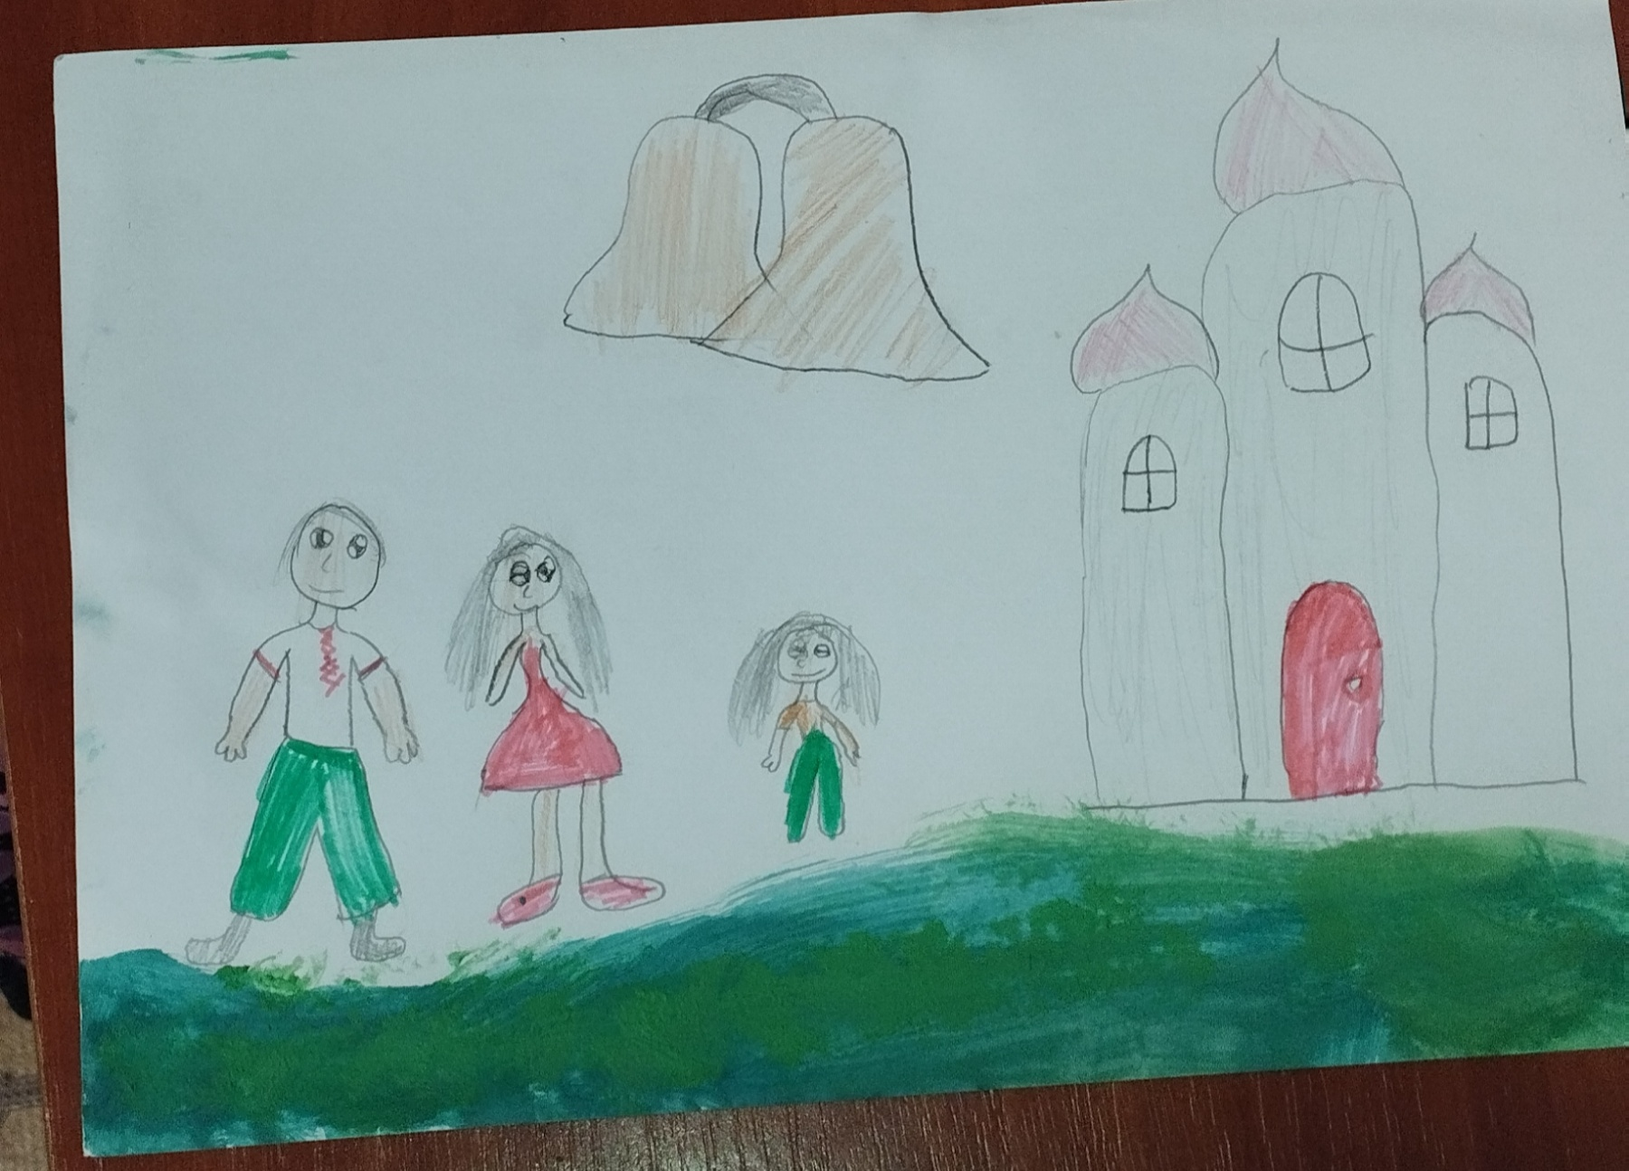
Вернісаж ілюстрацій до притчі М. Чумарної «Дзвіночки»

Slide 8
Я – українець!
З 9 по 23 жовтня пройшов конкурс авторських віршів «Я - українець». У конкурсі брали участь учні 5-8 класів.
Я – Українка!
Осінь… Небо хмарки вкрили,
Дощик накрапає…
Сльози з очей змили
тінь, що налягає.
Сумно в місті стало –
Є розбиті школи.
І стежинку в листі
Не знайдуть ніколи.
Та я не сумую,
віри не втрачаю,
усмішку дарую
всім, кого стрічаю.
Бо я – Українка!
Гордо про це кажу!
І тяжка годинка
буде, тобі враже!
Залозна О.
Я – українець!
Рідна країна – це наша родина,
У кожного в серці живе Україна!
Люба й найкраща для нас Харківщина.
Це розуміє кожна дитина.
Ми любимо Харків, природу і квіти
Майбутнє країни – це ми її діти!
Наші кордони мають вціліти, допоки ми
Будем життю радіти!
Г. Бондарєв
Я – українка!
Я українка -
Маленька пір’їнка.
Вона незалежна,
Така ж як і я.
Моя Україна –
Це доля моя!
Квітуча країна,
Ліса і поля,
Веселкові квіти -
Щаслива земля!
Радісні діти,
Квітуча весна.
Налетько Д.

Slide 9
Дякуємо за увагу.

